Slide 1
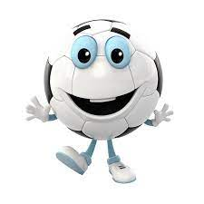
الاتجاهات التكتيكية الحديثة بكرة القدم
ا م د ليزا رستدم يعقوب

Slide 2
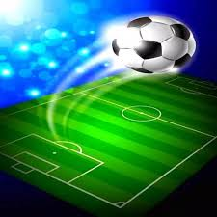
الاتجاهات التكتيكية:- كرة القدم في تطور مستمر من خلال مفاهيم اللعب الحديث والأداء العالي فرديا وجماعيا واشكال متعددة في الهجوم والدفاع تدخل الاتجاهات التكتيكية مدخل رئيسي لبلورة أداء فني عالي المستوى يساعد الفريق على الجودة في اللعب والنتائج

Slide 3
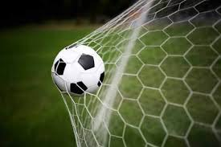
الهجوم المرتد:- من الحالات او الاتجاهات التكتيكية المهمة هو الهجوم المرتد وهناك اربع أنواع للهجوم المرتد
الهجمة المرتدة التقليدية
الهجمة المرتدة الشاملة
الهجمة المرتدة المتقدمة
الهجمة المرتدة الفردية

Slide 4
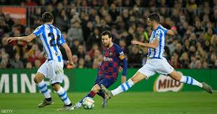
الهجمة المرتدة التقليدية:-
هي استخلاص الكرة في الثلث الدفاعي(يعني استخلاص الكرة في الثلث الدفاعي للفريق المدافع) يتم الانطلاق بسرعة قصوى الى الامام بعدد لا بئس به من المهاجمين للاستفادة من الفراغات التي تنخلق في دفاعات الفريق المنافس وأيضا التنظيم السيء للفريق المنافس حتى يتمكن الفريق من تشكيل خطورة من خلال الهجمة التقليدية

Slide 5
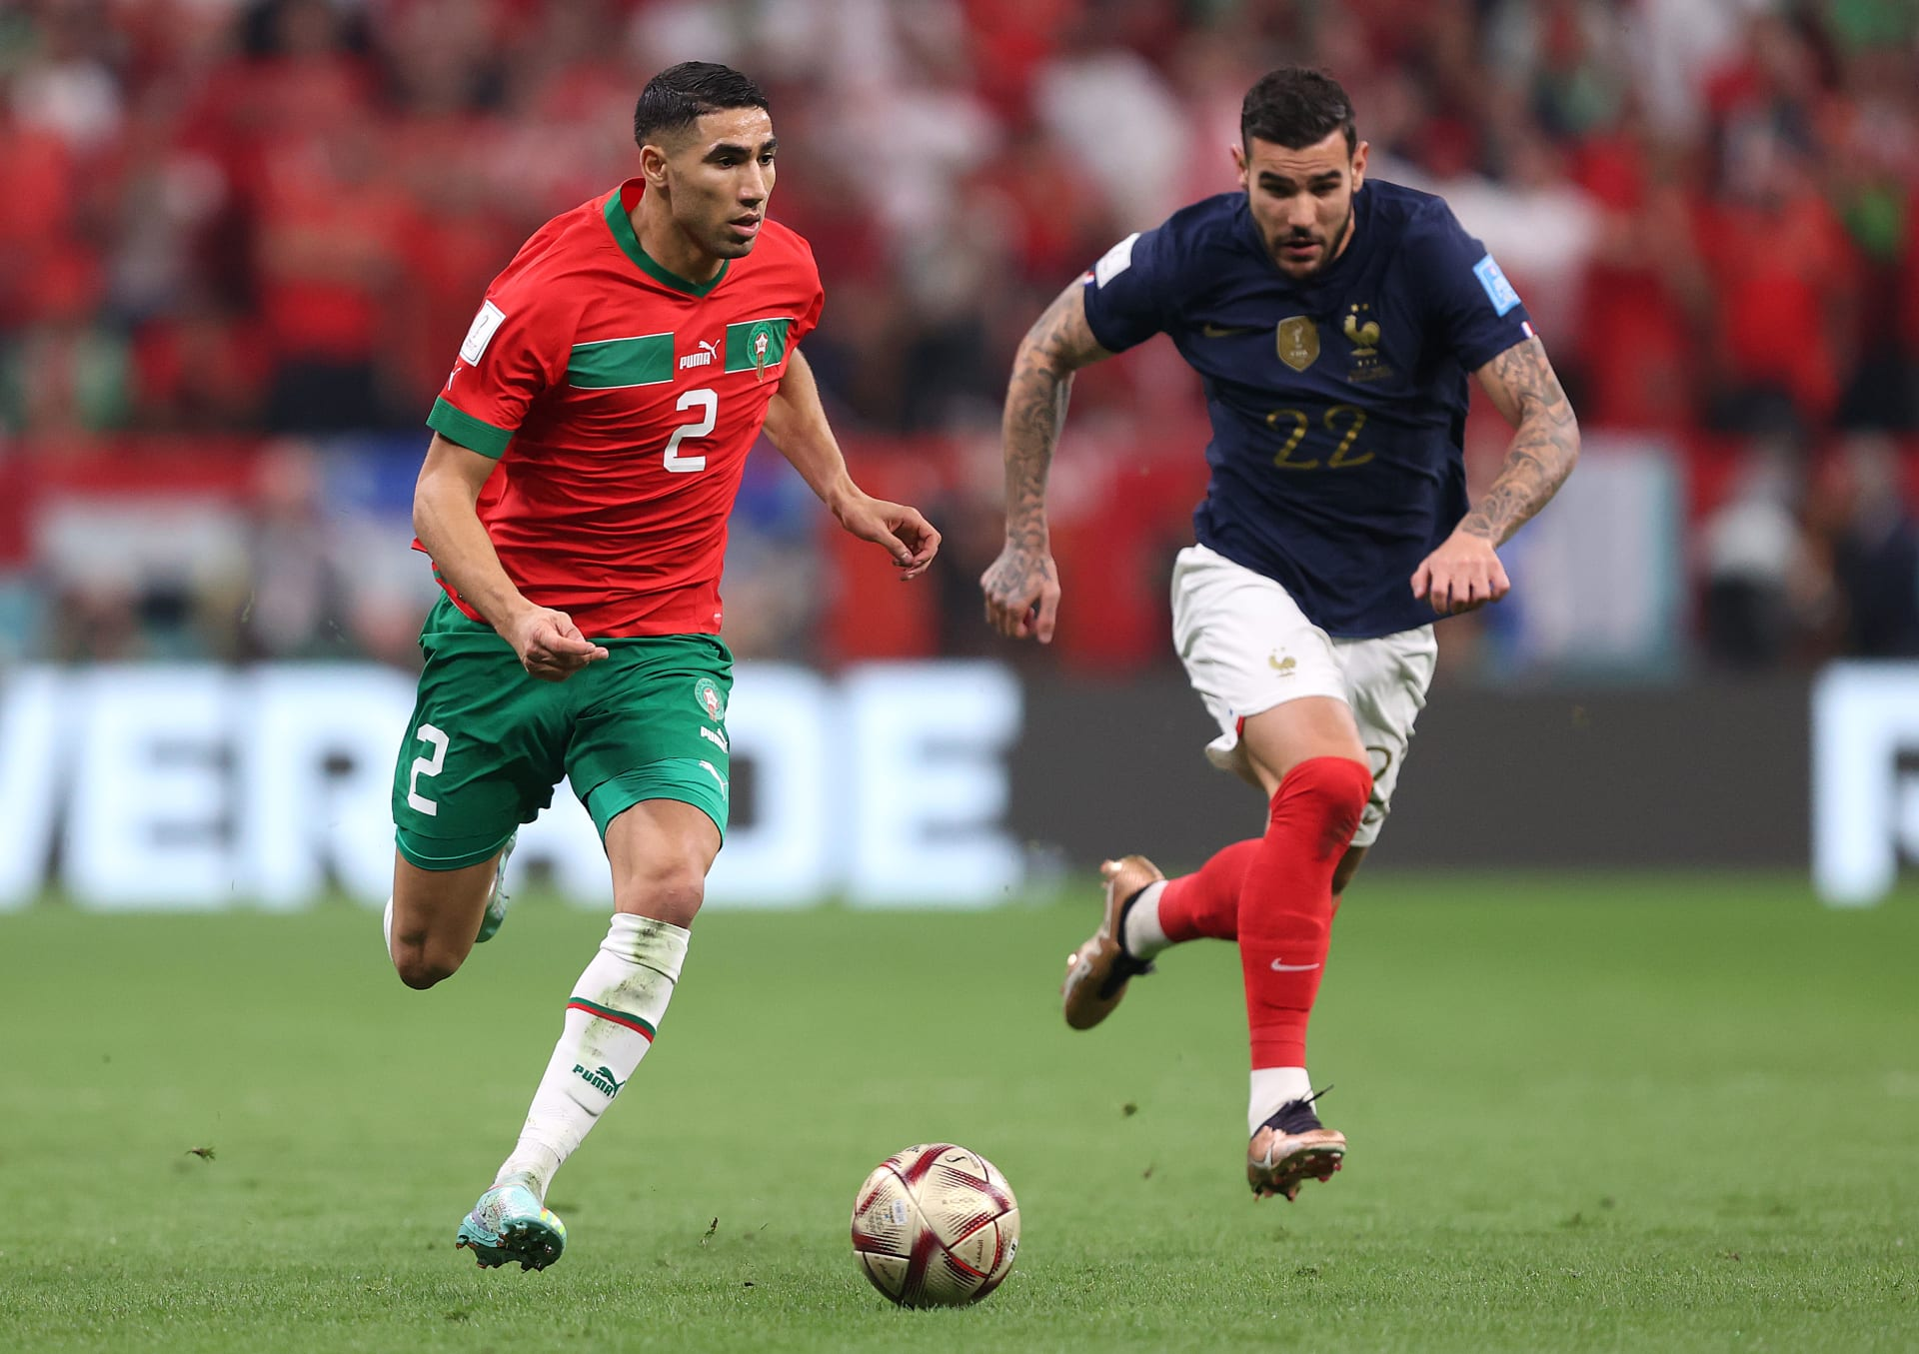
الهجمة المرتدة الشاملة:-
هو قطع الكرة في منتصف الملعب والانتقال السريع مع مساندة ثم الاستفادة من المساحات التي تنخلق وكذال التنظيم الضعيف للفريق المنافس حتى يتمكن الفريق خلق فرصه لتسجيل هدف

Slide 6
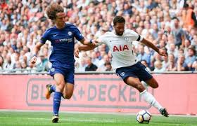
الهجمة المرتدة المتقدمة
هي قطع الكره في الثلث الهجومي ( يعني الثلث الأخير لفريق المنافس )بعد القطع تبدء هجمة سريعة تخلق من خلالها فرص لتسجيل الأهداف

Slide 7
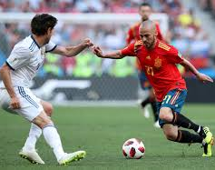
الهجمة المرتدة الفردية:-
هو التحول السريع بشكل فردي هناك الكثير من اللاعبين يمتلكون السرعة والمهارة يمكن استخدامهما من خلال الهجمة المرتدة السريعة يمكن من خلاله ان يسجل هدف او خلق فرص لتسجيل اهداف

Slide 8
عناصر الهجمة المرتدة
التحول السريع ( تغيير الفكره من فكر دفاعية الى فكر هجومي بااقصى سرعة لاستغلال المساحات وضعف التنظيم لفريق المنافس)
مباشرة للامام ( الانتقال الى الامام بسرعه قصوى)
المساندة الفعالة(يجب ان تكون هناك مساندة لايمكن للاعب واحد خلق الفرصه يجب ان تكون هناك مساندة بالحركة بدون كررة الى الامام لتصبح الهجمة مؤثرة)
جري انفجاري ( الركض بااقصى سرعة الى الامام)
كرة سريعة
اقل عدد من اللمسات( كلما قلة عدد لمسات الكرة كل ما أصبحت الهجمة مؤثرة اكثر)
نهاية سريعة

Slide 9
أهمية الهجمة المرتدة
الهجوم ردا على هجوم
لحظة الارتداد
تحول الكرة

Slide 10
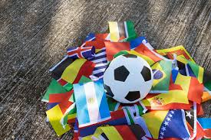
البناء
بناء الهجوم من الدفاع
التطوير في الوسط
الانهاء بالهجوم

Slide 11
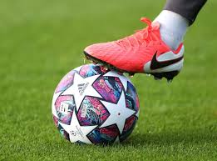
الضغط على الكرة
هي من الاتجاهات التكتيكية المهمة الفريق الذي يعطى عليه مؤشر بان هذا الفريق الجيد هو الفريق الذي يجيد الضغط الضغط هناك أنواع للضغط اكثر من ثلاث أنواع
ضغط العالي ( الضغط في ملعب الفريق المنافس في الثلث الهجومي من خلال الزيادة العددية )
ضغط في منتصف الملعب
ضغط في الأسفل( الضغط في الدفاع)
ضغط مجزئ( الضغط في مكان محدد )
ضغط حسب أهمية المنطقة (حسب خطورة المنطقة كلما كانت المنطقة خطرة كلما زاد الضغط فيها أي الزيادة العددية)

Slide 12
تغيير اتجاه اللعب
نقل الكرة من منطقة الى منطقة أخرى سبب نقل الكرة من منطقة الى أخرى هي استحداث خلخله في دفاع الفريق الخصم والبحث عن فراغ هو نقل من جانب الى جانب اخر بنقلة واحدة يستخدمه اللاعبين اللذين يمتلكون رؤية عالية ينقل الكرة الى مكان فارغ للاستفادة من الانطلاقات السريعة للجنح او الظهير او المهاجم من خلال تشكيل فراغ في الفريق المنافس

Slide 13
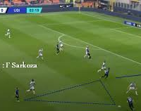
اللعب على الاطراف :
هو لتفعيل الاجنجة اليمين واليسار الذي يعتبر هو مفتاح اللعب سمي بهذه التسمية لان يتم انتقاله من الخلف الى الامام لتشكيل زيادة عددية ولتوسيع رقعة اللعب وليس من الشرط ان يكون الاجنحة هم مفاتيح اللعب لربما الظهير الايمين والايسر – الانتقال من الخلف الى الامام بعكس الكرات الجانبية وطريقة اللعب الاكثر فعالة هي 4-4-2 2 هجوم طوال القامة

Slide 14
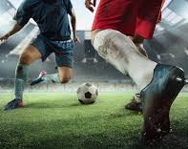
التحول من الدفاع الى الهجوم :
الفكر الدفاع يتكون عند فقدان الكرة ، ويتغير الفكر الهجومي الى دفاعي عتند فقدان الكرة وعند استخلاص الكرة يبدا التحول السريع من الفكر الدفاعي الى الهجومي لدى جميع اللاعبين بانتقال سريع وزيادة عددية وعكس كرات اختراق من العمق

Slide 15
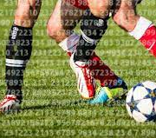
الاستحواذ المتطور
هو نقل الكرة من قدم الى قدم بدقة متناهية والغرض من الاستحواذ هو وسيلة للوصول الى الهدف وذلك بالانتقال من الدفاع الى الوسط الى الهجوم بالزيادة العددية كل ما تنتقل الكرة الى الامام ينتقل معه لاعب وواجبات الى الامام هناك يصبح لدينا استحواذمتطور نسنطيع من خلاله خلق فرصة او تسجيل هدف وهذه يحتاج له مهارة وفكر وتدريب وتطوير

Slide 16
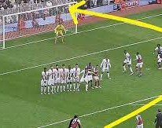
التصويب من المسافات البعيدة
يعتبر من التجاهات التكتيكية الحديثة وهو احد الحلول المهمة عندما يكون هناك تكتل دفاعي للفريق وليس لدي منافذ وهو امام كتلة دفاعية في بعض الاحيان يلعب ب 9 او 10 مدافعين لا يستطيع اختراقتها من العمق او عكس الكرات الجانبية والمساحات مغلقة فواحدة من الحلول التصويب من مسافات خارج منطقة الجزاء لان الروية تنحجب على الحارس لذلك يجب التصويب بقوة ودقة

Slide 17
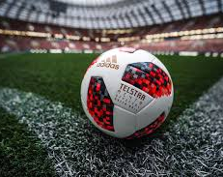
الكرات الثابتة
تنحسم الكثير من المباريات وفي الدقائق القاتلة عن طريق فاول او ضربة ركنية يمكن تسجيل هدف من كرة ثابتة واحدة اذا كانت حرة مباشرة او غير مباشرة او الزاوية

Slide 18
شكرا لاصغائكم

